Slide 1
Изложение с элементами сочинения

Slide 2
Типы речи:
Описание
Рассуждение
Повествование

Slide 3
Стили речи
1.Книжный: 2.Разговорный
Научный
Официально-деловой
Публицистический
Художественный

Slide 4
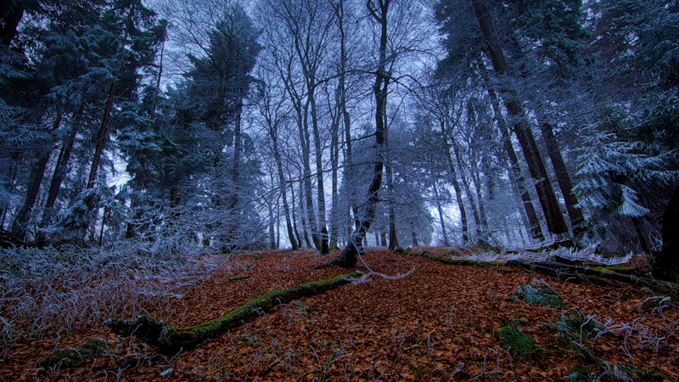

Slide 5
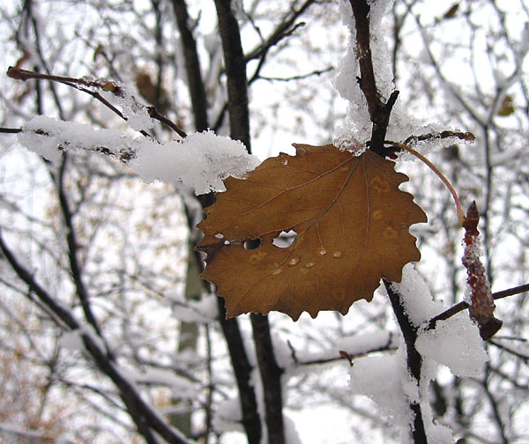
«Последний лист орешника»
Песков В.М.

Slide 6
Главная мысль текста

Slide 7
план изложения
1. Всё осыпалось после морозов и обильного снега.
2. Лес чёрный, пустой и холодный.
3. Жёлтый живой огонёк.
4. Элемент сочинения.

Slide 10
Словарная работа
Лексическое значение слов
(находим по словарю Ожегова)
Обильный. 1.Имеющийся в обилии, с избытком, в высшей степени достаточный. 2.Богатый чем-нибудь.
Пожухнуть. Высыхая, тускнеть, становиться жёстким.
Осыпь (спец.). Нанос вследствие осыпания горной породы.
Березняк. Берёзовый лес.
Сизый. Тёмно-серый с синеватым оттенком
Маячить. Виднеться в отдалении.

Slide 11
